Slide 1
Projet CLOUD
DOCUMENT TECHNIQUE

Slide 2
Membres
ETU003097 – ANDRIANIAINA Diay Nathan (nathan77777)
ETU003117 – KOTONIRINA Hardy Fleurys (DanAkagi)
ETU003150 – RAKOTOBE Tojonirina Ravanona (Tojooooo)
ETU003166 – RAMANANKIRAHINA Tsitohaina Berthin (01TB)

Slide 3
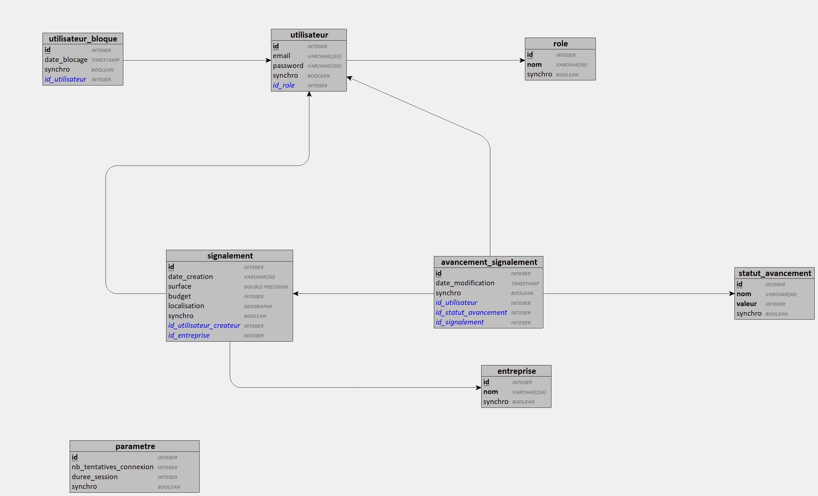
MLD

Slide 4
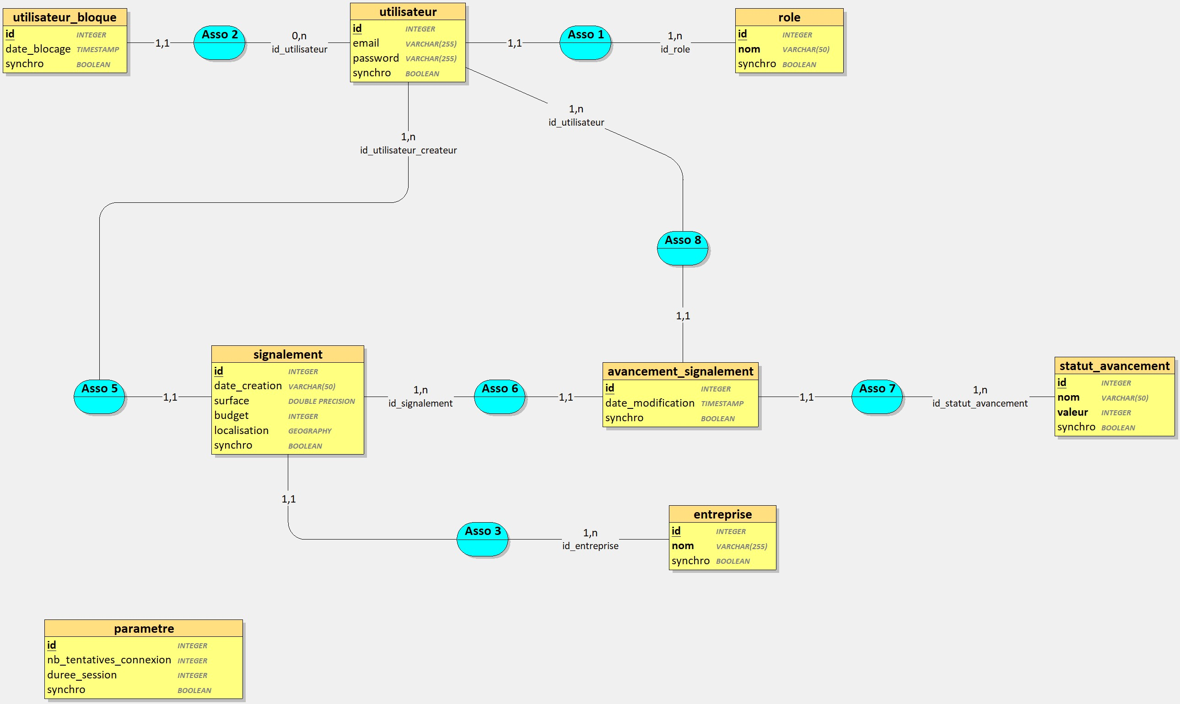
MCD

Slide 5
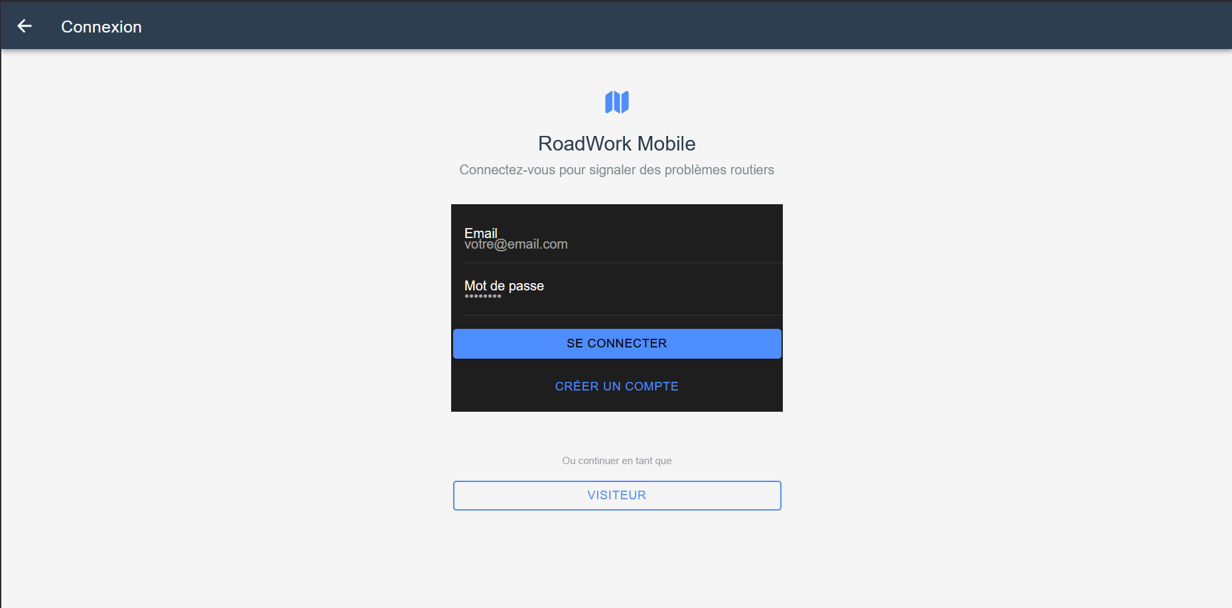
Scénario : Mobile – Visiteur sans compte
Se connecter en tant que visiteur

Slide 6
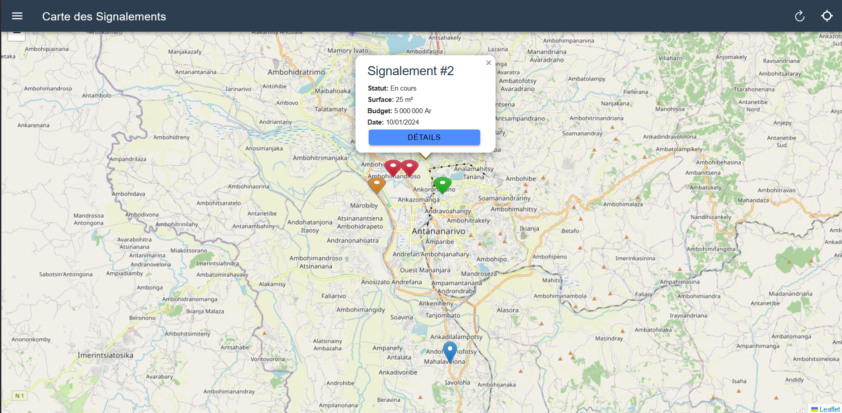
Scénario : Mobile – Visiteur sans compte
Le visiteur peut voir la carte avec les différents points représentants les problèmes routiers
En cliquant sur un signalement, il peut voir les différents détails de ce problème routier

Slide 7
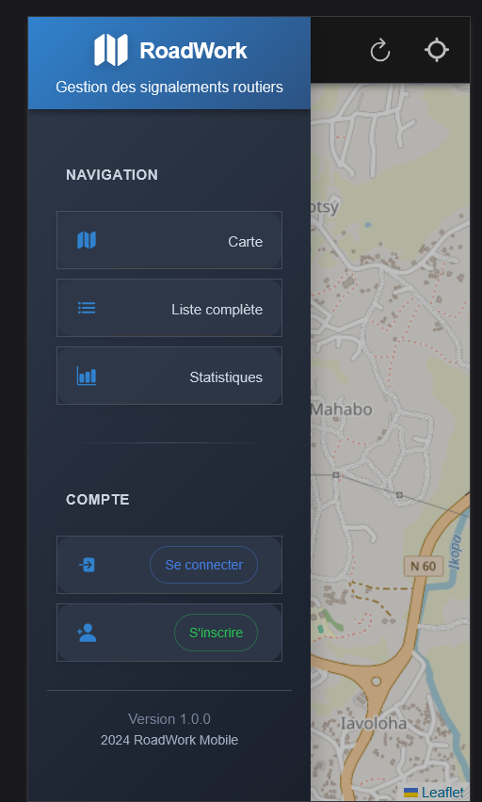
Scénario : Mobile – Visiteur sans compte
Menu de navigation en étant connecté en tant que ‘Visiteur’
Accessibilité limitée

Slide 8
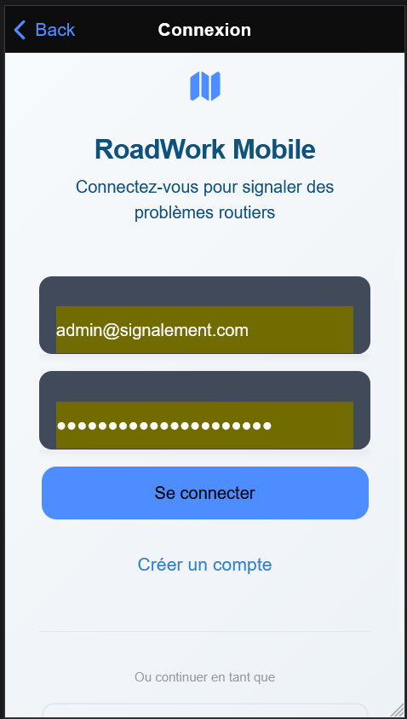
Scénario : Mobile – Utilisateur
Se connecter en tant qu’Utilisateur

Slide 9
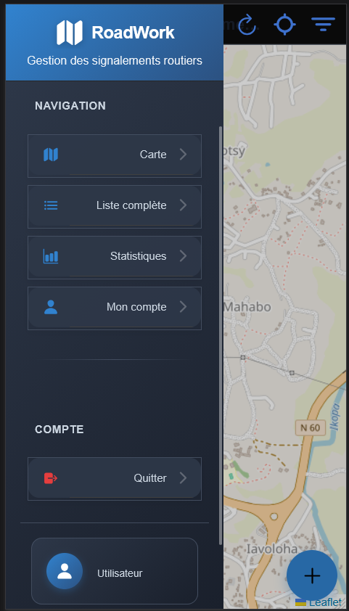
Scénario : Mobile – Utilisateur
Menu de navigation en étant connecté en tant qu’ ‘Utilisateur’
Ajout de la section ‘Mon compte’
Possibilité de déconnexion

Slide 10
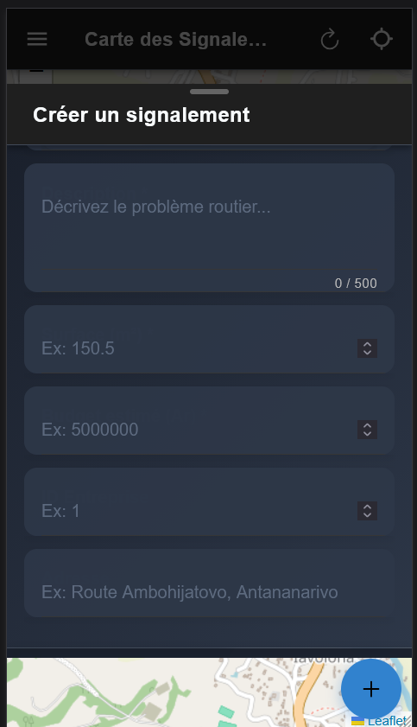
Scénario : Mobile – Utilisateur
Création d’un signalement

Slide 11
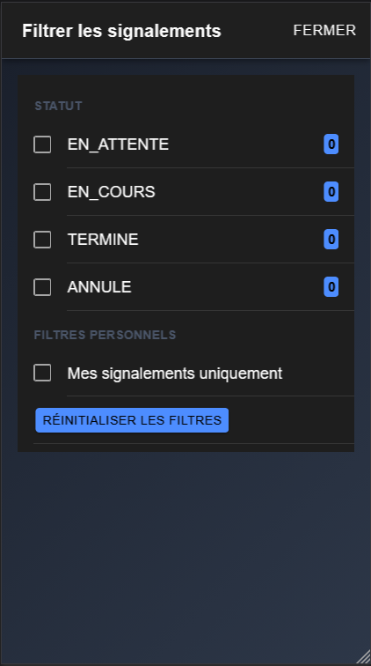
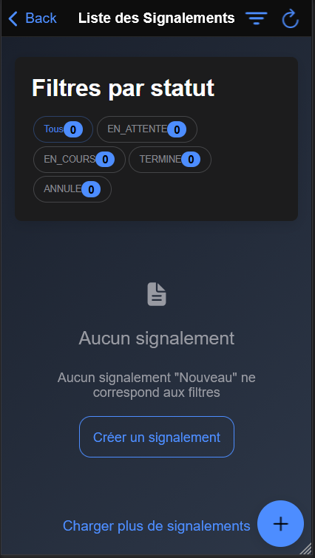
Scénario : Mobile - Utilisateur
Liste des signalements
Filtre des signalements sur la map

Slide 12
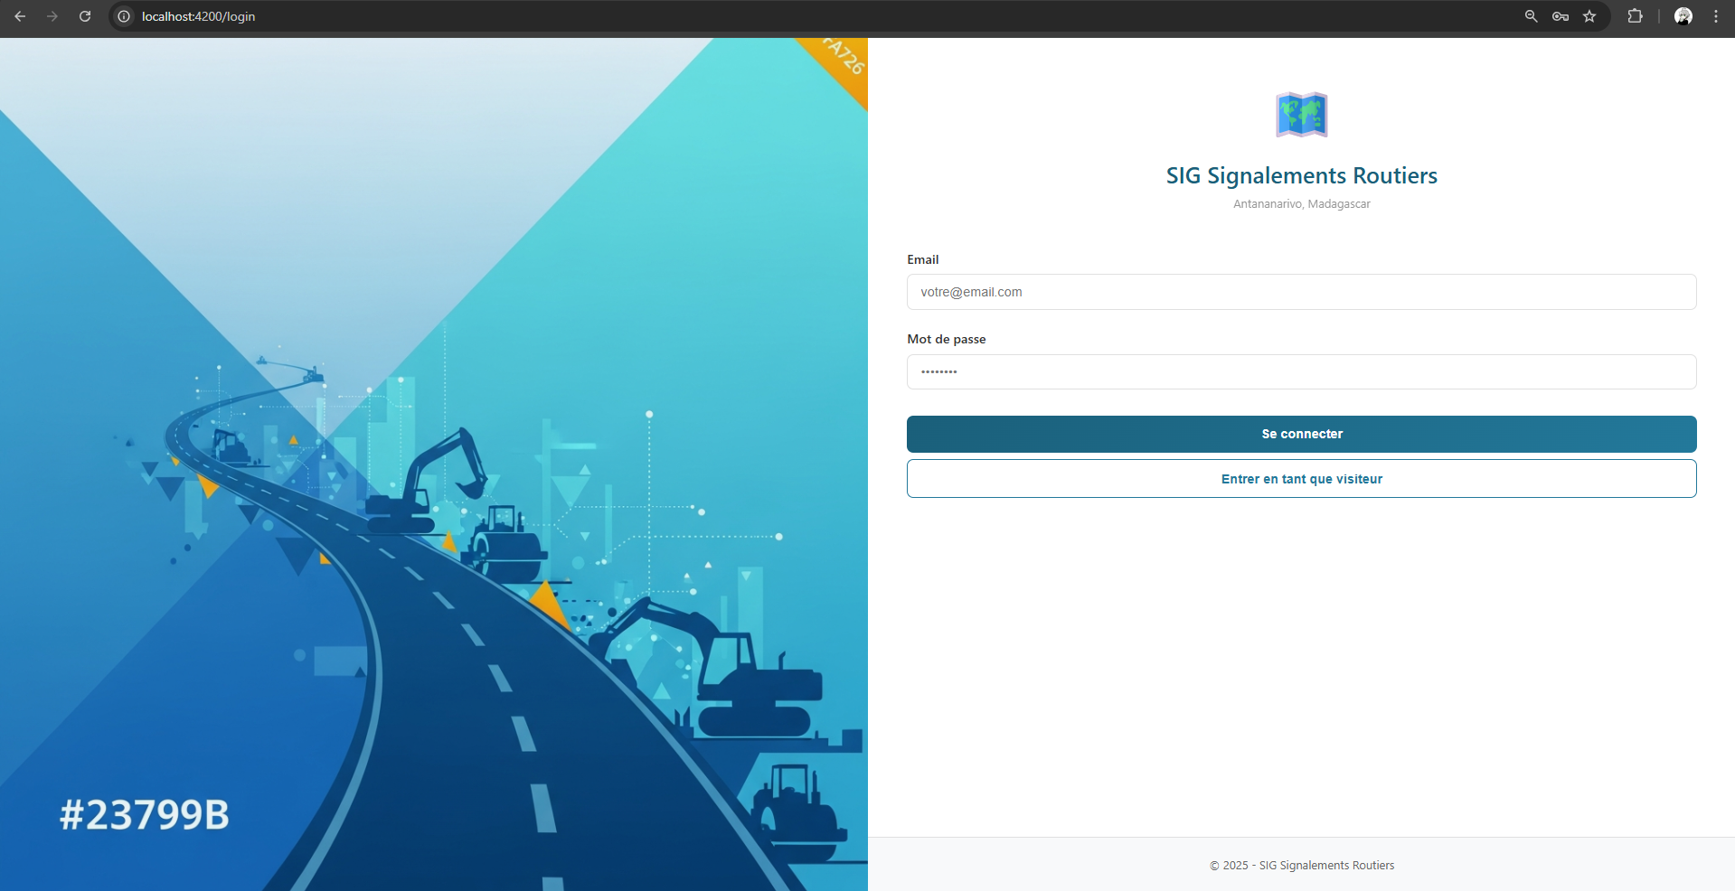
Scénario : WEB – MANAGER
Se connecter en tant que manager

Slide 13
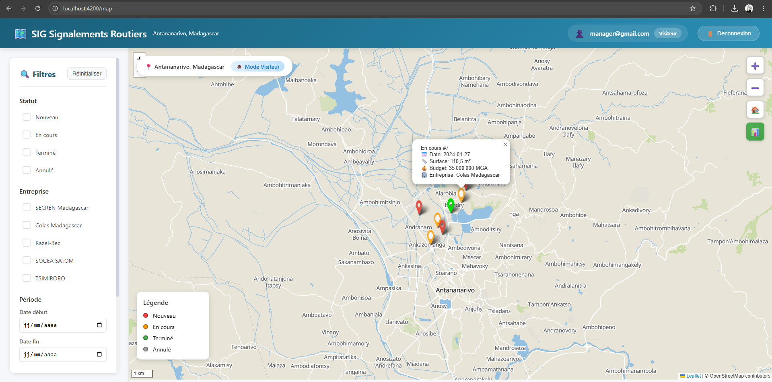
Scénario : WEB – MANAGER
Filtrage des signalements
Cliquer un signalement pour voir ses détails

Slide 14
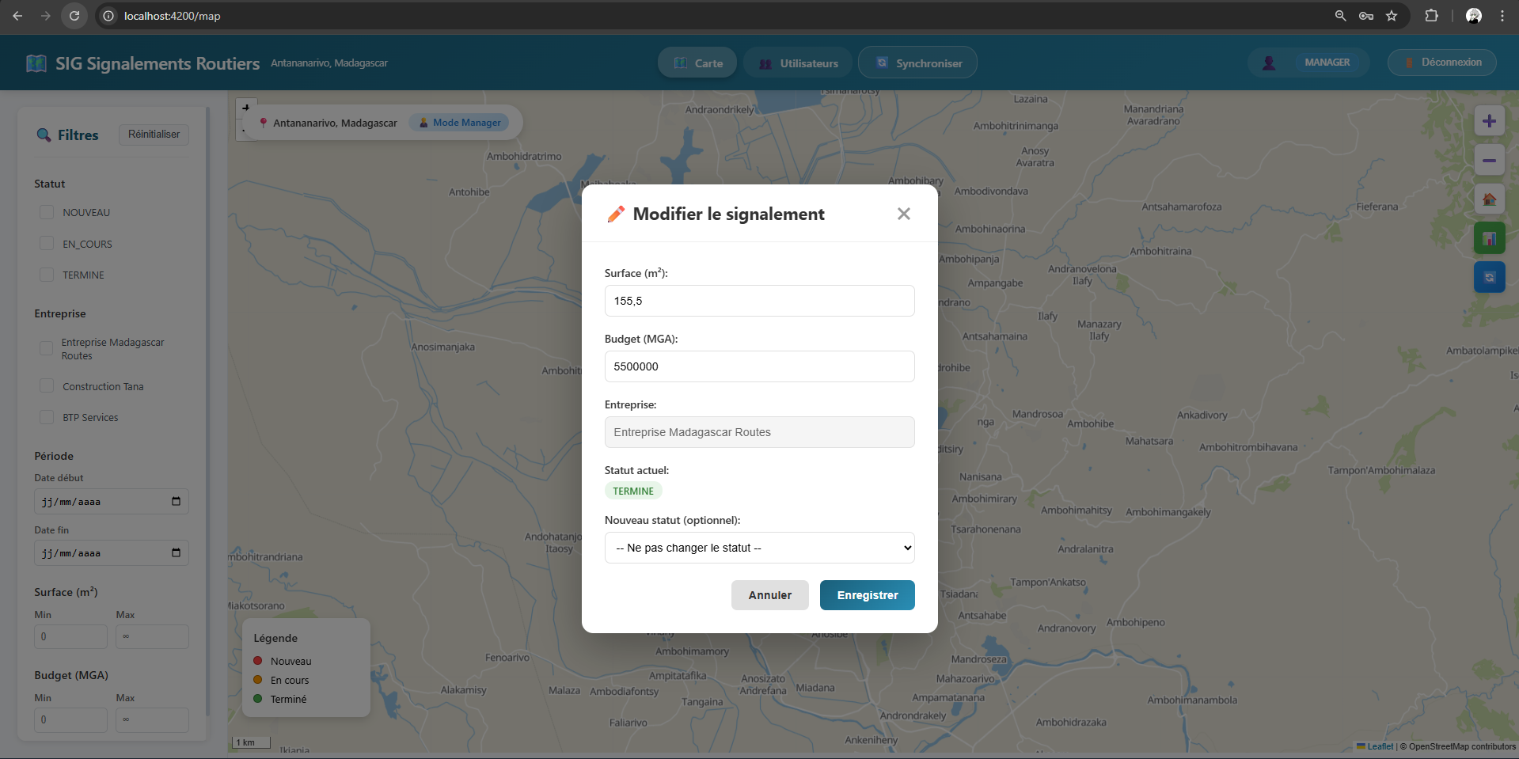
Scénario : WEB – MANAGER
Modifier l’avancement d’un signalement

Slide 15
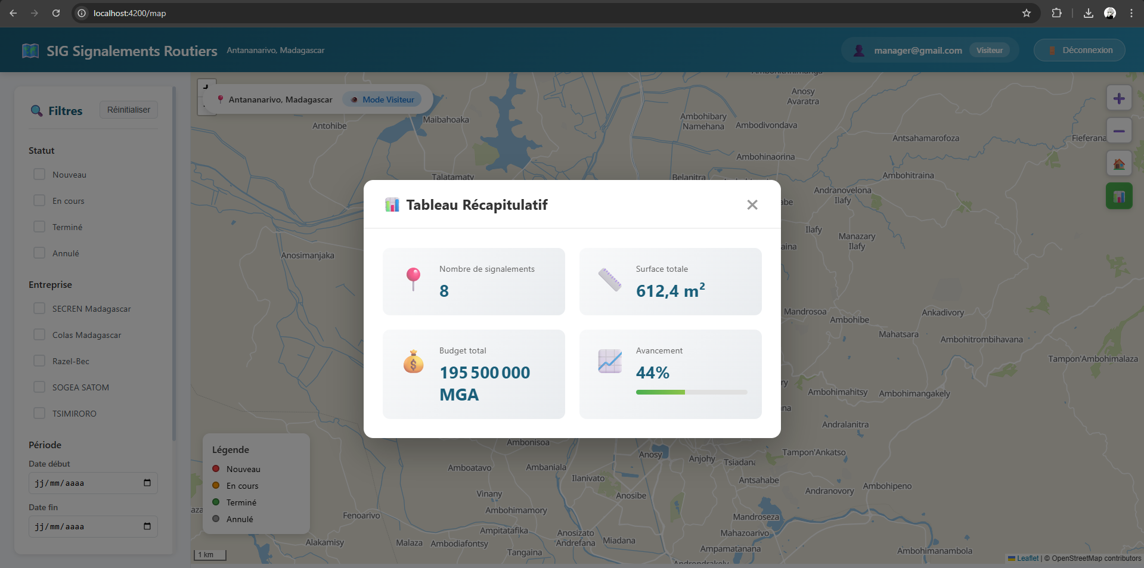
Scénario : WEB – MANAGER
Récapitulatif des signalements

Slide 16
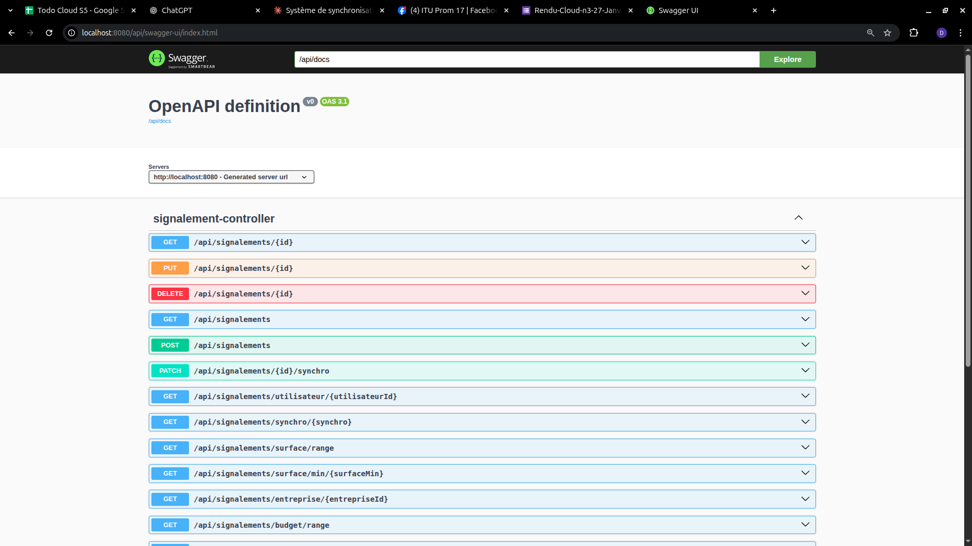
Swagger Back-end WEB
Gestion de signalements côté MANAGER

Slide 17
Lien GitHub
https://github.com/01TB/projet-CLOUD
Branche : scenario1-27-01-2026

